Slide 1
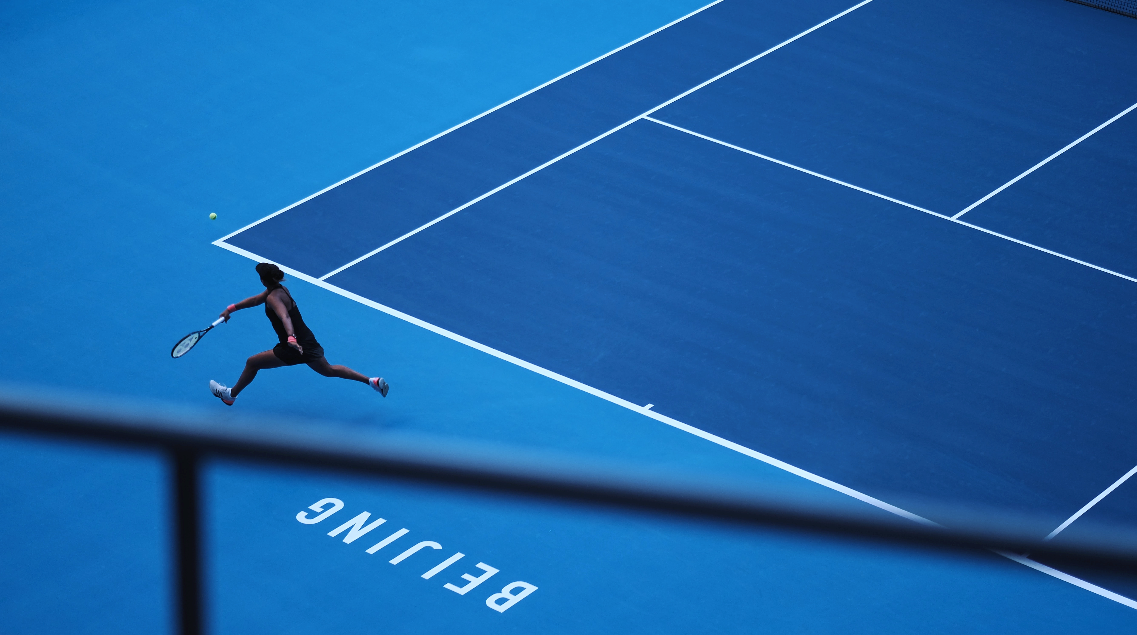
DATA133
2022 문화관광 빅데이터 분석대회
스포츠 활동 및 산업 활성화 방안
스포츠 관련 데이터 분석을 통한 수요 증대 방법 제안
Notes:
색조합: 06283D, 1363DF, 47B5FF, DFF6FF

Slide 2
Contents
01 주제 선정
02 분석 개요
03 스포츠경험자 분류
04 스포츠 추천시스템
05 스포츠 기피 이유 분석
06 결론 및 활용 방안
Notes:
색조합: 06283D, 1363DF, 47B5FF, DFF6FF

Slide 3
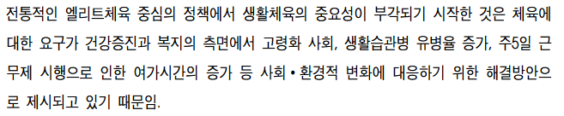
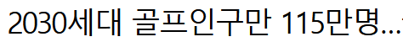
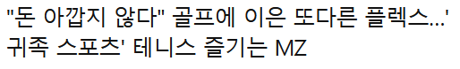
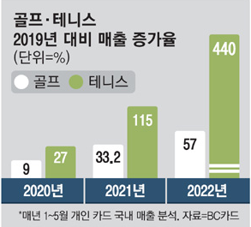
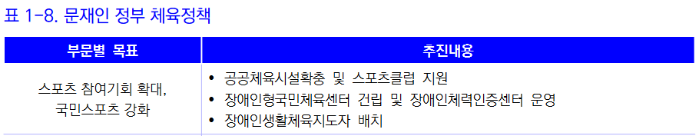
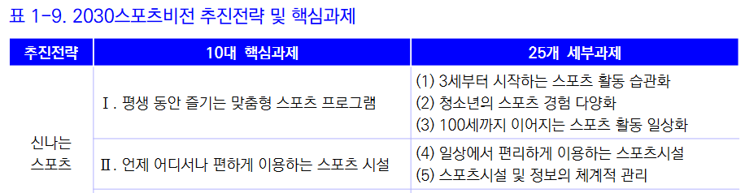
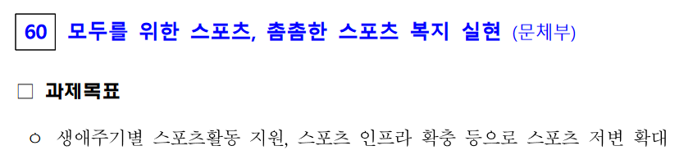
01 주제 선정 - 배경
오랫동안 강조되어 온 생활체육 활동의 중요성
MZ세대의 골프, 테니스에 대한 관심 증대
정부 차원에서 강조하는 생활체육 정책
출처 : 문화체육관광부(2021), 《2020 체육백서》.
스포츠 여가활동에 대한 관심 증대
출처 : 제20대 대통령실(2022), 《윤석열정부 110대 국정과제》.
Notes:
색조합: 06283D, 1363DF, 47B5FF, DFF6FF

Slide 4
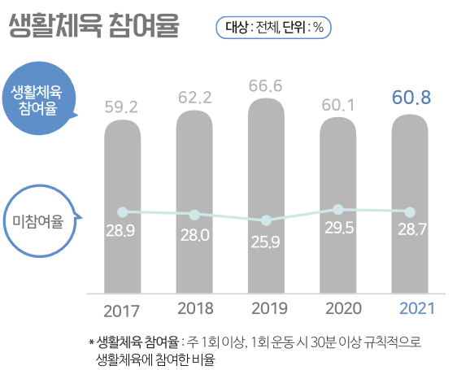

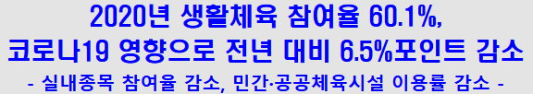
01 주제 선정 - 배경
문제의식
코로나19 이후 회복되지 않은 생활체육 참여율
스포츠 참여율을 회복시키려면?
분석 목표
스포츠 관련 데이터를 분석하여
스포츠 활동 참여율 증가 방법을 모색하자!
출처 : 문화체육관광부(2021), 《2021 국민생활체육조사》.
실내 스포츠 참여율의 감소
출처 : 문화체육관광부(2020.12.30), 《국민생활체육조사 보도자료》.
Notes:
그림 출처: https://www.incheon.go.kr/goodmorning/GOOD010401/view?nttNo=2041234&srchPblicteIssnoCode=202105&curPage=1

Slide 5
02 분석 개요 - 분석흐름
EDA
추천 시스템
국민여가활동조사
데이터
신한카드 데이터
데이터
이진 분류
추천 시스템
분석 과제 결정
데이터 전처리
사용자, 평점 변수 생성
이진 분류
SVD
KNNBaseline
모형 생성
데이터 전처리
랜덤포레스트
그래디언트 부스팅
변수 중요도
기피 이유 분석
모형 생성
데이터
전국 체육시설 정보 데이터
시각화
체육시설 접근성 파악
분석 결과
Notes:
색조합: 06283D, 1363DF, 47B5FF, DFF6FF

Slide 6
02 분석 개요 - 데이터
국민여가활동조사 (2021)
신한카드 데이터 (18년 1월 ~ 22년 4월)
변수명 | 내용
q1_C | 지난 1년간 한 번 이상 참가한 여가활동 (스포츠관람활동)
q1_D | 지난 1년간 한 번 이상 참가한 여가활동 (스포츠참여활동)
q11_3_D | 평일에 희망하는 여가활동 (스포츠참여활동)
q12_3_D | 휴일에 희망하는 여가활동 (스포츠참여활동)
q45 | 지난 1주일 간 경제활동 여부
DM1~DM6 | 성별, 연령, 학력, 가구원수, 혼인상태, 가구주 여부
DM8 | 가구소득
DM11 | 거주도시
변수명 | 내용
v1 | 거주지
gb3 | 가맹점 업종 대분류
gb2 | 가맹점 업종 소분류
sex_ccd | 성별
cln_age_r | 연령대
ta_ym | 이용년월
vlm | 취급액 (단위: 원)
usec | 이용건수 (단위: 건)
Notes:
색조합: 06283D, 1363DF, 47B5FF, DFF6FF

Slide 7
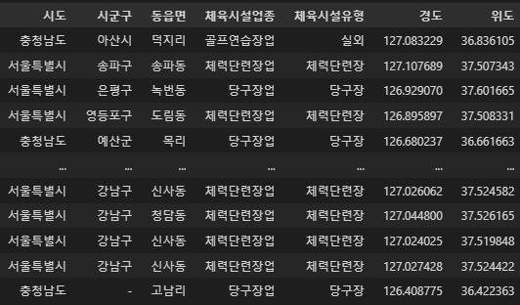
02 분석 개요 - 데이터
3) 전국체육시설 상세 정보데이터 (2022) – 서울올림픽기념 국민체육진흥공단
전국체육시설안전을 위해 관리하는 체육시설 상세정보 데이터
변수명 | 내용
addrCpNm | 시도
addrCpbNm | 시군구
addrEmdNm | 동읍면
fcobNm | 체육시설업종
ftypeNm | 체육시설유형
faciPointX | 경도
faciPointY | 위도
Notes:
색조합: 06283D, 1363DF, 47B5FF, DFF6FF

Slide 8
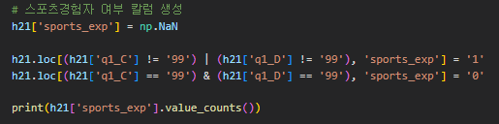
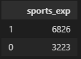
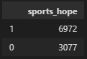
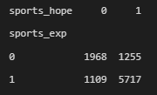
02 분석 개요 – EDA
국민여가활동조사 EDA
스포츠경험 여부 칼럼 생성
스포츠여가생활 희망 여부 칼럼 생성
’99’: 경험 없음
’98’: 관심 없음
q1_C (스포츠관람), q1_D (스포츠활동) 중 경험 有 -> sports_exp == ‘1’
q1_C (스포츠관람), q1_D (스포츠활동) 중 경험 無 -> sports_exp == ‘0’
q11_3_D (평일), q12_3_D (휴일) 중 희망 스포츠 有 -> sports_hope == ‘1’
q11_3_D (평일), q12_3_D (휴일) 중 희망 스포츠 無 -> sports_hope == ‘0’
교차표 생성
스포츠여가생활 경험자 6,826명
스포츠여가생활 비경험자 3,223명
스포츠여가생활 희망자 6,972명
스포츠여가생활 비희망자 3,077명
Notes:
색조합: 06283D, 1363DF, 47B5FF, DFF6FF

Slide 9
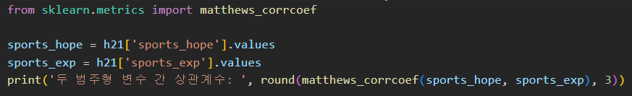
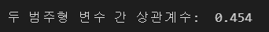
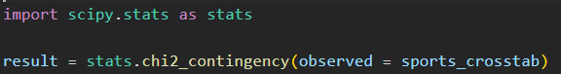

02 분석 개요 – EDA
국민여가활동조사 EDA
스포츠경험여부와 스포츠희망여부 간의 관련성 분석
: 카이제곱 검정 수행
스포츠경험여부와 스포츠희망여부 간의 상관관계 확인
: 범주형 변수 간의 상관계수로 phi 상관계수 사용
스포츠경험자는 여가활동으로 스포츠를 희망하는 비율이 높음
-> 스포츠비경험자에게 최소한의 스포츠 경험을 유도한다면 여가활동으로 스포츠를 희망하게 될 확률이 높을 것!
H0: 스포츠경험여부와 스포츠희망여부는 서로 독립이다
H1: 스포츠경험여부와 스포츠희망여부는 서로 독립이 아니다
유의수준 0.05 하에서 스포츠경험여부와 스포츠희망여부는 서로 독립이 아니다.
즉, 스포츠경험여부와 스포츠희망여부에 유의한 상관관계가 있다.
Notes:
색조합: 06283D, 1363DF, 47B5FF, DFF6FF

Slide 10
02 분석 개요 – 과제 설정
국민여가활동조사
1. 분류 모형을 통해 분류하여
스포츠경험자/비경험자의 특성 파악
스포츠경험자/스포츠비경험자 칼럼 생성
스포츠경험자/스포츠비경험자 이진분류 모형 생성
분류 모형의 Feature Importance 파악
신한카드 데이터
2. 중요한 Feature를 사용해
스포츠 추천 모형에 대입하여
스포츠비경험자를 위한 맞춤형 스포츠 추천
스포츠 종목별 ‘rating’ (평점) 행렬 생성
스포츠 종목 추천 알고리즘 적용
3. 스포츠활동 기피 이유를 분석하여
정책적 조언
체육시설 데이터
체육시설 접근성 시각화
Notes:
색조합: 06283D, 1363DF, 47B5FF, DFF6FF

Slide 11
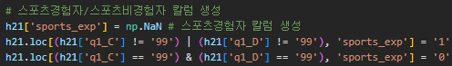
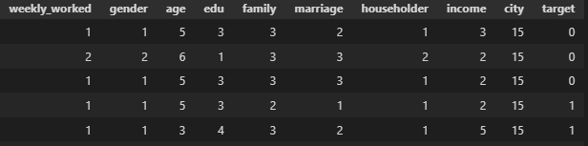
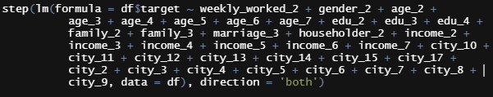
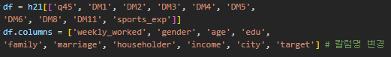
03 스포츠경험자 분류 – 전처리
국민여가활동조사 전처리
[스포츠경험자/스포츠비경험자 칼럼 생성]
분류모형에 사용할 데이터프레임 생성
[변수선택으로 분류모형에 사용할 변수 추출]
(주간근무여부, 성별, 연령, 학력, 거주도시, 가구원수, 가구주여부, 가구소득) 총 8개 변수의 더미변수들이 선택됨
[칼럼 추출 및 칼럼명 변경]
target (0/1)을 분류하는 모형으로
RandomForest, GradientBoosting 사용
‘sports_exp’칼럼을 ‘target’으로 칼럼명 변경
신한카드 데이터에 없는 10대, 70대 이상의 연령 행 삭제
Notes:
색조합: 06283D, 1363DF, 47B5FF, DFF6FF

Slide 12
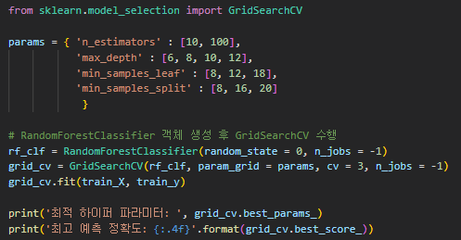
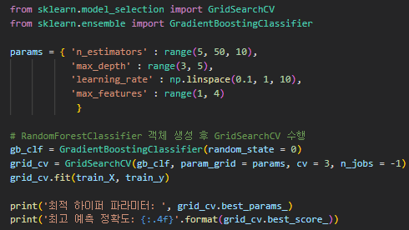
03 스포츠경험자 분류 – 모형 비교
이진 분류모형 – 랜덤포레스트, 그래디언트 부스팅 비교
두 모형에 그리드 서치 적용하여 정확도 비교
max_depth = 8, min_samples_leaf = 12,
min_sample_split = 8, n_estimators = 10
Accuracy Score: 0.724
max_depth = 3, learning_rate: 0.2
max_features = 2, n_estimators = 45
Accuracy Score: 0.733
정확도가 더 높은 그래디언트 부스팅 모형을 사용하기로 결정
Notes:
색조합: 06283D, 1363DF, 47B5FF, DFF6FF

Slide 13
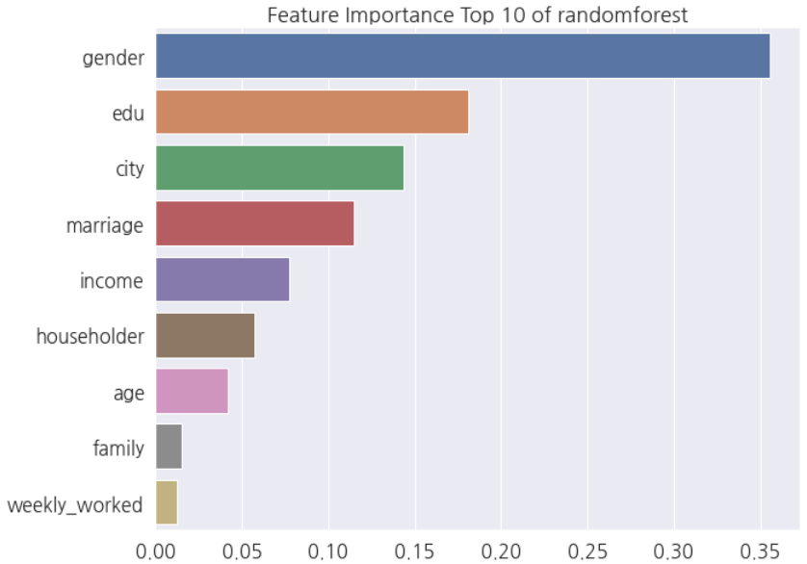
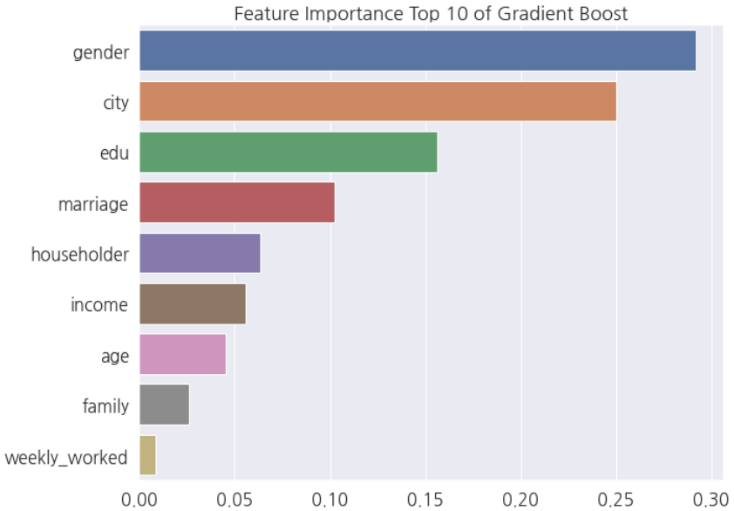
03 스포츠경험자 분류 – 변수 중요도
이진 분류모형 – 랜덤포레스트, 그래디언트 부스팅 비교
두 분류모형의 Feature Importance
두 모형 모두 성별, 거주지, 학력, 혼인여부를 중요한 변수로 선정 -> 주요 4개 변수와 연령 변수를 평가에 사용
Notes:
색조합: 06283D, 1363DF, 47B5FF, DFF6FF

Slide 14
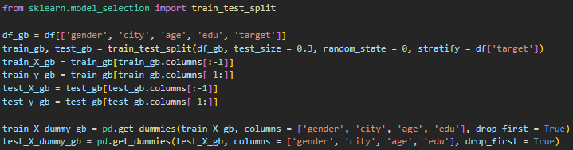
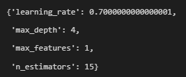
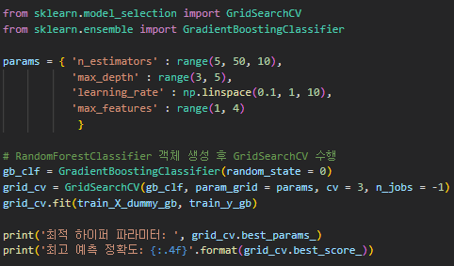
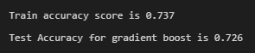
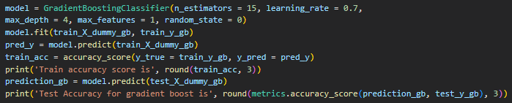
03 스포츠경험자 분류 – 평가
이진 분류모형 – 그래디언트 부스팅 모형 평가
Train data / Test data 분리 = 7:3
5개의 명목형 변수 -> 더미변수화
[Grid Search 결과]
[최종 모형 성능]
Train accuracy score: 0.737
Test accuracy score: 0.726
Notes:
색조합: 06283D, 1363DF, 47B5FF, DFF6FF

Slide 15
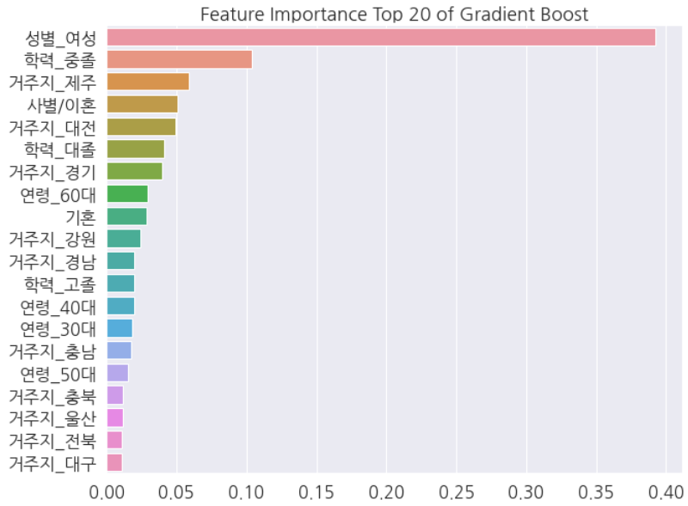
03 스포츠경험자 분류 – 최종 모형의 변수 중요도
이진 분류모형 – 그래디언트 부스팅 (변수 중요도)
중요변수만 더미변수화
성별과 거주지가 스포츠경험자/비경험자를 분류하는
중요한 변수로 사용될 수 있음 확인
Test set에 대한 정확도: 0.726
Notes:
색조합: 06283D, 1363DF, 47B5FF, DFF6FF

Slide 16
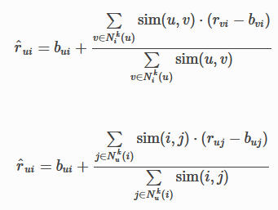
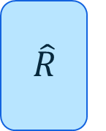
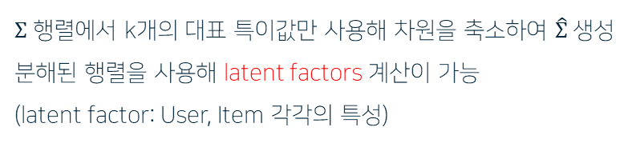
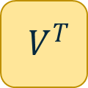





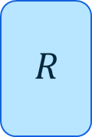

04 스포츠 추천시스템 – 이론
추천 시스템 알고리즘
SVD (특이값 분해)
KNNBaseline (협업필터링 방법)
Items
Factors
Factors
Items
$$R$$
$$U$$
$$Σ$$
$$V^{T}$$
Users
=
Factors
Users
Factors
m×n
m×m
m×n
n×n
$$≈$$
Items
Factors
Factors
Items
$$\hat{R}$$
$$\hat{U}$$
$$\hat{Σ}$$
$$\hat{V^{T}}$$
Factors
Factors
Users
=
Users
m×n
m×k
k×k
k×n
사용자(혹은 상품)의 유사도가 구해지면 유사도가 큰 k개의 사용자(혹은 상품) 벡터를 사용해 가중평균을 구하여 가중치를 예측
특히 KNNBaseline은 평점들을 베이스라인 모형의 값을 기준으로
가중 평균함
$Σ$ 행렬에서 k개의 대표 특이값만 사용해 차원을 축소하여 $\hat{Σ}$생성
분해된 행렬을 사용해 latent factors 계산이 가능
(latent factor: User, Item 각각의 특성)
Notes:
색조합: 06283D, 1363DF, 47B5FF, DFF6FF

Slide 17
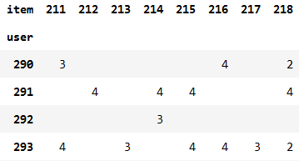
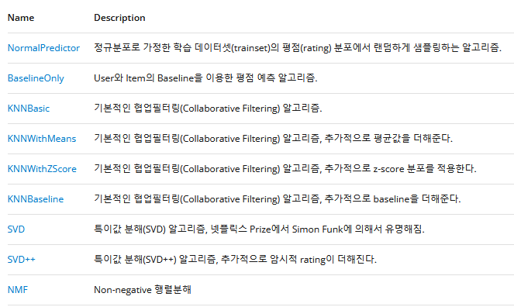
04 스포츠 추천시스템 – 적용 예시
추천 시스템 라이브러리 - Surprise
추천시스템을 위한 라이브러리
대표적인 예: 넷플릭스 영화 추천 시스템
알고리즘
‘User’(사용자)의 ‘Item’(영화)에 대한 ‘rating’(평점)을 평점 행렬로 만들고
사용자와 영화가 가진 특징 (Latent factor)을 찾아서 평점 예측
가장 높은 평점으로 예측되는 영화를 추천
추천 알고리즘을 신한카드 데이터에 적용
개인 사용자별 추천 스포츠를 제안하자!
협업필터링(Collaborative Filtering) 알고리즘과 특이값 분해(SVD) 알고리즘을 주로 사용
Notes:
왜 신한카드 데이터인가? -> 국민여가활동조사의 만족도 항목에 대한 답변은 거의 대부분 5~7점(약간 만족~매우 만족)에 치중됨
조금 더 객관적으로 스포츠 여가활동에 대한 만족도를 나타낼 지표가 필요

Slide 18
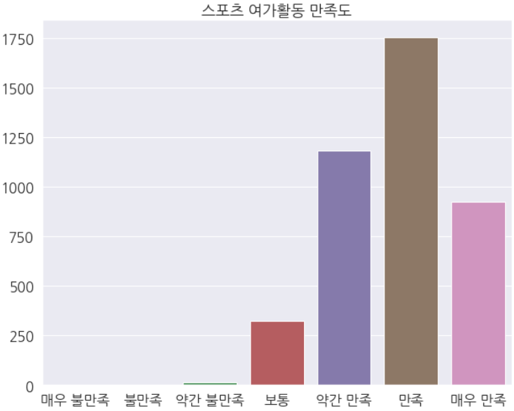
04 스포츠 추천시스템 – 방법 설명
왜 추천 시스템에 신한카드 데이터를 사용하는가?
대다수의 사람들이 여가활동에 대해 객관적이기보다
긍정적인 평가를 내리는 경향성이 강함
-> 추천에 사용할 평점으로써 해당 점수를 반영하기에는
강한 편향때문에 부적합
평점을 나타낼 객관적이고 새로운 지표가 필요
평균취급액: 사람들이 평균적으로
돈을 쓸 의향이 얼마나 있는지 나타낼 수 있음
즉, 평균취급액 = 수요와 만족도의 지표
Notes:
색조합: 06283D, 1363DF, 47B5FF, DFF6FF

Slide 19
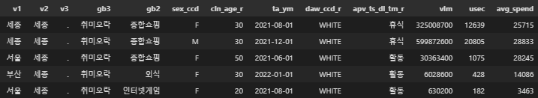
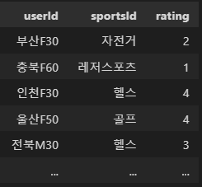
04 스포츠 추천시스템 – 방법 설명
신한카드 데이터에 추천 시스템을 적용하려면?
[문제점]
1. 주어진 신한카드 데이터는 개별 사용자 단위로 주어지지 않음
2. 스포츠에 대한 평점에 해당하는 값이 존재하지 않음
[기존 신한카드 데이터]
solution
[해결 방법]
거주지, 성별, 연령 칼럼을 묶어 하나의 사용자로 가정 (3장 변수 중요도 기반)
각 (거주지, 성별, 연령)의 스포츠별 총취급액과 총이용건수를 계산
“총취급액/총이용건수 = 평균취급액” 계산
평균취급액의 구간을 동일한 길이의 다섯 구간으로 나눔
각 구간을 1~5점으로 두어 평점으로 사용
전처리
[전처리한 데이터]
‘부산거주/여성/30대’ 군집의
‘자전거’ 활동에 대한
평점은 ‘2’점 으로 해석
[가정]
(거주지, 성별, 연령)으로 묶은 조합은 개인화된 특징을 갖는다.
평균취급액이 높은 스포츠일수록 만족도가 높아서 소비액이 높다.
[한계점]
스포츠별로 발생하는 비용 특징 반영하지 않음 예) 고비용의 골프시설 등
전처리한 데이터프레임을 추천 시스템에 적용
Notes:
색조합: 06283D, 1363DF, 47B5FF, DFF6FF

Slide 20
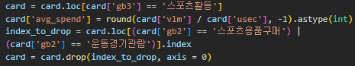
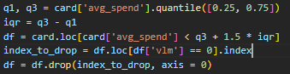
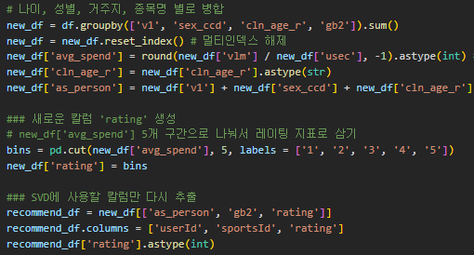
04 스포츠 추천시스템 – 데이터 전처리
신한카드 데이터 전처리
‘gb3’ == ‘스포츠활동’ 행 추출
‘gb2’ == ‘스포츠용품구매’ or ‘gb2’ == ‘운동경기관람’ 인 행 제거
‘avg_spend‘ 칼럼 생성: 평균취급액 계산하여 칼럼으로 생성
‘avg_spend’ 중 q3 + 1.5*IQR 보다 큰 행 제거
‘vlm’ (취급액)이 0인 행 제거 (이상치로 판단)
칼럼 추출 및 병합
평균취급액 칼럼 다시 추가
‘as_person’ 칼럼 생성: ‘userId’(사용자)로 사용
‘rating’ 칼럼 생성: ‘avg_spend’(평균취급액)을 다섯 구간으로
나누어 각 구간을 평점으로 취급
추천시스템에 사용할 데이터프레임 생성
Notes:
색조합: 06283D, 1363DF, 47B5FF, DFF6FF

Slide 21
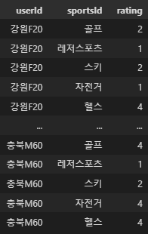
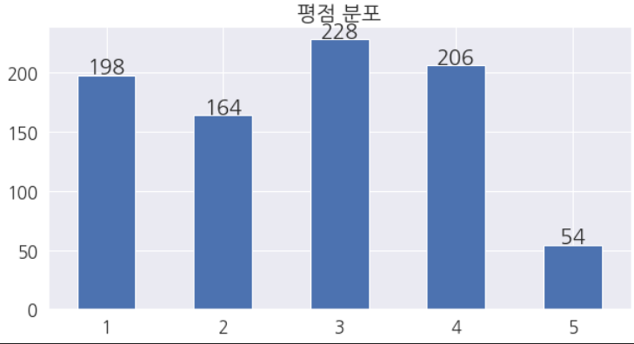
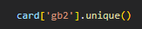
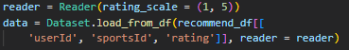
04 스포츠 추천시스템 – 데이터
추천 시스템 - 적용 데이터
<전처리된 데이터>
<rating 분포>
<신한카드 데이터 내 스포츠 >
레저스포츠, 헬스 골프, 자전거, 스키
<데이터 형식>
1점과 3점이 많은 다봉(multi-modal)분포
surprise 라이브러리에서 제시한 데이터 형식 사용
850 rows x 3 columns
추천 시스템 적용 목표
사용자 유사도를 기반으로 특정 사용자에게 평점이 가장 높을 것으로 예상되는 종목 추천
Notes:
색조합: 06283D, 1363DF, 47B5FF, DFF6FF

Slide 22
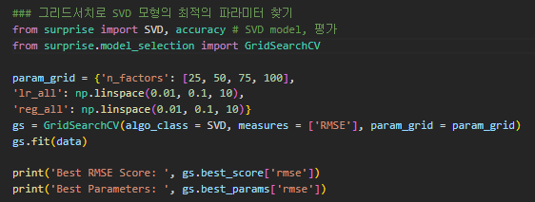






04 스포츠 추천시스템 – 모형 평가
추천 시스템 – 그리드 서치
[SVD]
[KNNBaseline]
bsl_options = {‘method’ : ‘als’, ‘reg’ : 1}, k = 28,
sim_options = {‘name’ : ‘pearson_baseline’, ‘min_support’: 1, user_base’ :[True]}
RMSE: 0.735
n_factors = 50, lr_all = 0.1, reg_all 0.02
RMSE: 0.769
Test set RMSE: 0.757
Test set RMSE: 0.719
Notes:
색조합: 06283D, 1363DF, 47B5FF, DFF6FF

Slide 23

04 스포츠 추천시스템 – 적용
추천 시스템 - 적용
[예] 서울에 사는 30대 남성에게 가장 추천하는 스포츠는?
KNNBaseline
서울에 사는 30대 남성에게는 “헬스”를 추천
스포츠비경험자에게 맞춤형 스포츠로 추천
Notes:
색조합: 06283D, 1363DF, 47B5FF, DFF6FF

Slide 24

05 스포츠 기피 이유 분석
스포츠 기피 이유 분석
<체육활동 비참여 이유 (1+2+3 순위)>
문화셈터, 체육활동 비참여 이유(1+2+3 순위)
1위 시간 부족 2위 관심 부족 3위 체육시설 접근성 낮음
Notes:
색조합: 06283D, 1363DF, 47B5FF, DFF6FF

Slide 25

05 스포츠 기피 이유 분석
스포츠 기피 이유 분석
지역별 인구 중 스포츠 여가활동을 꾸준히 즐기는 인구의 비율 (국민여가활동조사 기반)
제주도가 29.8%로 가장 많고, 충남이 8.9%로 스포츠인이 가장 적었음
-> 지역별로 차이가 큰 이유는?

Slide 26


05 스포츠 기피 이유 분석
대표 지역별 체육시설 시각화 – 헬스장 (제주도, 충청남도 내 가장 인구가 많은 지역 기준)
제주시
충남 천안시
중심지에 집중적으로 분포
인구: 493,538명
헬스장 수: 56곳
8,813명/헬스장
인구: 656,702명
헬스장 수: 61곳
10,765명/헬스장
2,000명 차
1. 두 도시 모두 헬스장이 중심에만 집중적으로 분포되어 있음 2. 체육시설 대비 인구수의 지역별 격차가 큼

Slide 27
06 결론 및 활용방안
1. 스포츠 여가활동 경험자와 비경험자 분류
스포츠경험여부와 스포츠 여가활동 희망 여부에 유의한 상관관계 확인
스포츠비경험자에게 스포츠 경험을 유도한다면 스포츠 여가활동을 희망할 가능성이 큼
스포츠경험자/비경험자를 분류하는 중요한 변수는 “성별“과 “거주지”
스포츠비경험자의 특징을 이용해 맞춤형 스포츠 추천에 활용
2. 스포츠비경험자를 위한 스포츠 추천 시스템
(지역, 성별, 연령대) 군집별 스포츠에 대한 평점 예측 가능
스포츠 추천 시스템을 지역주민에게 제공함으로써 스포츠 경험 증가와 스포츠 여가활동 수요 증대 기대
지방자치단체에서 지역별 주민 특성을 확인하여 가장 많이 추천되는 스포츠에 투자할 수 있도록 활용 가능

Slide 28
06 결론 및 활용방안
3. 스포츠 여가활동 기피 이유 분석
제주시와 천안시의 스포츠 여가활동 인구 비율의 격차가 큰 이유 확인
체육시설 대비 인구수 격차가 크기 때문으로 유추
체육시설 대비 인구수가 많은 천안시의 경우 체육시설 확충 필요
제주시와 천안시 모두 체육시설이 중심지 위주로 분포
중심지 외 지역의 접근성 확보로 스포츠 여가활동 기피 이유 해소
체육시설 접근성 확보를 통한 스포츠 활동 참여율 증가 기대

Slide 29
DATA 133
감사합니다

